Slide 1
Föräldramöte PF19
2026-01-27

Slide 2
Agenda
01 | Presentation & allmän information
02 | Träning & upplägg
03 | Föräldraengagemang
04 | Ekonomi & avgifter
05 | Frågor & avslut

Slide 3
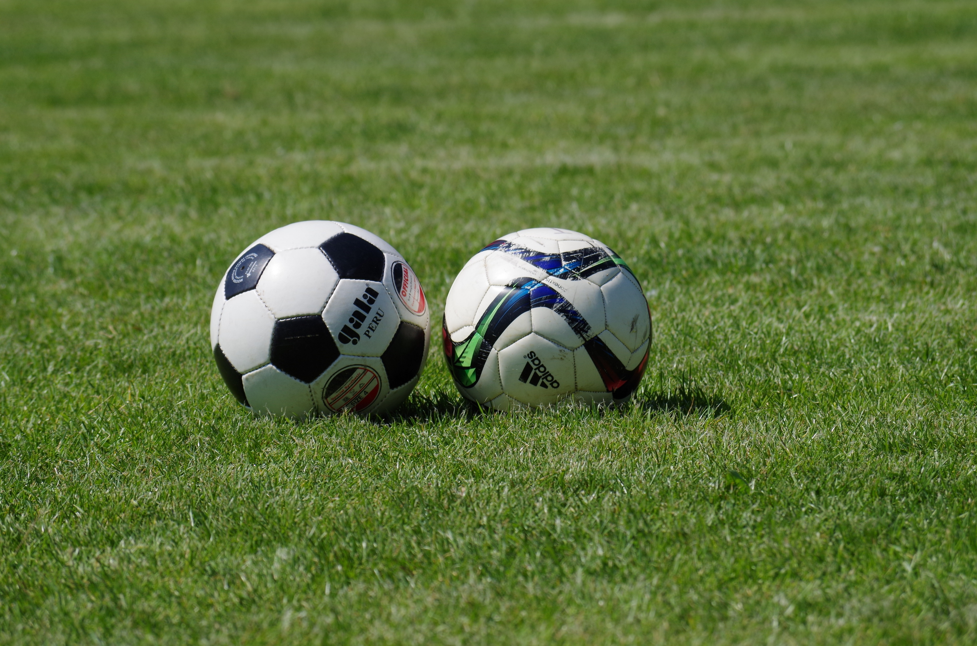
Presentation & allmän information
2 stycken nya ledare, Sandra och Jimmy.
Prova föreningskläder i April.
Lagfotografering i början av Maj.
Loppiscupen 9e Maj, intresseanmälan.
Kabecupen 13-14 Juni, intresseanmälan. 2st pojklag och 2st flicklag är anmälda.
Kommunikation sker via vår WhatsApp grupp.

Slide 4
Träning & upplägg
Träningstid: Tisdagar 17:30 – 18.30 Uppstart när gräset får tillträdas.
Fokus på lek, rörelse och glädje.
Alla får vara med.
Fokus på barnens utveckling före resultat.
Fair play och respekt mot barnen, ledare, domare och föräldrar.
Utrustning: Benskydd och vattenflaska.

Slide 5
Föräldraengagemang
- Ju mer vi hjälps åt ju lättare blir det för alla
Föreningsdag 19e April, städa, fixa, måla med mera.
Hammarskölden fotbolls cup mellan 29e – 30e Augusti behöver hjälp med att stå i Kiosken med mera.
Vi är i behov av minst 2 stycken lagföräldrar.
Tobias berättar kort vad det innebär att vara lagförälder.

Slide 6
Ekonomi & avgifter
Medlems- och träningsavgift kommer skickas ut under våren.
Medlemsavgift: 150 kr.
Träningsavgift: 500 kr + fakturaavgift 39 kr.
Lagförälder får 250 kr rabatt på träningsavgiften.
Mer om detta går att läsa på laget.se/NGIS
Parkeringsvakt motormässan under påsken.
Ställer man upp som parkeringsvakt på motormässan så stryks barnets försäljningskrav.
Panta mera, 2e Maj & 19e September.
Försäljningskrav på 500 kr, allt utöver går direkt till lagkassan.
Lagkassa.

Slide 7
Frågor & avslut

